Slide 1
সময়ঃ ০১ মিনিট
স্বাগতম
স্বাগতম
স্বাগতম
ক্লিক করুন

Slide 2
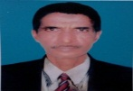
সময়ঃ ০২মিনিট
মোহাঃ রবিউল ইসলাম (সিনিয়র শিক্ষক)
ধলসা পয়ারী হযরত ওমর ফারুক দাখিল মাদরাসা, খয়েরপুর,মিরপুর, কুষ্টিয়া,বাংলাদেশ।
ক্লিক করুন

Slide 3
সময়ঃ ০০ মিনিট
শ্রেণিঃপ্রথম শ্রেণি
বিষয়ঃ আমার বাংলা বই
বিশেষ পাঠঃ ছড়ায় ছড়ায় সংখ্যা। পাঠ্যাংশঃ “সাত আর আট...হাতে হাত ধরো ।”
মোট শিক্ষার্থীঃ ৩৭ জন
উপস্থিত শিক্ষার্থীঃ ৩৩ জন
শ্রেণিঃ প্রথম
সময়ঃ ৫০মিনিট
ছড়ায় ছড়ায় সংখ্যা
সাত আর আট
পুকুরের ঘাট।
নয় আর দশ
খেজুরের রস।
এগারো আর বারো
হাতে হাত ধরো।
আমার বাংলা বই
শ্রেণিঃ প্রথম
জাতীয় শিক্ষাক্রম ও পাঠ্যপুস্তক বোর্ড, বাংলাদেশ
ক্লিক করুন

Slide 4
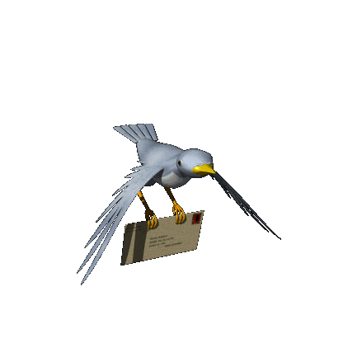
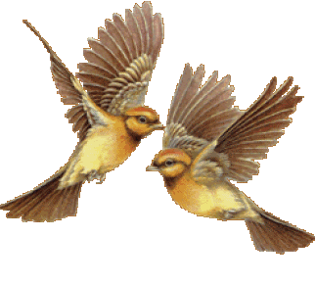
সময়ঃ ০৫ মিনিট
বলতো আমাদের পাঠ্যসূচি (ছড়া)কী হতে পারে?
ছড়ায় ছড়ায় সংখ্যা
একটি ছড়া বলো...
আমরা এখন একটি ভিডিও দেখব...
ক্লিক করুন
১ এবং ২ কে কী বলে?
ছবিতে কয়টি পাখি দেখতে পারছ?
উত্তরঃ সংখ্যা

Slide 5
প্রত্যাশিত শিখনফলঃ
সময়ঃ ০০ মিনিট
প্রত্যাশা করা যাচ্ছে যে, এ পাঠ শেষে শিক্ষার্থীরা...
১. ছড়ায় ছড়ায় সংখ্যার নাম বলতে পারবে।
২. শুদ্ধ উচ্চারণে “সাত আর আট... হাতে হাত ধরো।” অংশটুকু পাঠ করতে পারবে।
৩. বানান করে পড়তে পারবে।
৪. লেখনবোর্ডে বানান করে লেখতে পারবে।
ক্লিক করুন

Slide 6
আদর্শ পাঠ
সময়ঃ ০৫ মিনিট
সাত আর আট
পুকুরের ঘাট।
ক্লিক করুন

Slide 7
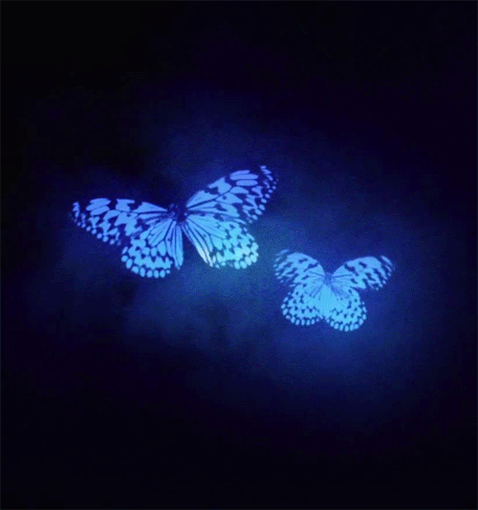
সরব পাঠ
সময়ঃ ০৫ মিনিট
সাত আর আট
পুকুরের ঘাট।
ক্লিক করুন

Slide 8
সময়ঃ ০৫ মিনিট
আদর্শ পাঠ
নয় আর দশ
খেজুরের রস।
ক্লিক করুন

Slide 9
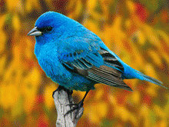
সরব পাঠ
সময়ঃ ০৫ মিনিট
নয় আর দশ
খেজুরের রস।
ক্লিক করুন

Slide 10
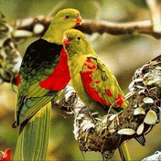
আদর্শ পাঠ
সময়ঃ ০৪ মিনিট
এগারো আর বারো
হাতে হাত ধরো।
ক্লিক করুন

Slide 11
সরব পাঠ
সময়ঃ ০৫ মিনিট
এগারো আর বারো
হাতে হাত ধরো।
ক্লিক করুন

Slide 12
সময়ঃ ০৫ মিনিট
শিক্ষার্থীদের বোর্ড ব্যবহারঃ
ক্লিক করুন
সাত, আট, পুকুরের, ঘাট,খেজুরের, এগারো, বারো,ধরো

Slide 13
ক্লিক করুন
মূল্যায়নঃ
সময়ঃ ০৪ মিনিট
১. কোন কোন সংখ্যায় পুকুরের ঘাট?
২. নয় আর দশ এর পরের লাইন কী?
৩. কোন কোন সংখ্যায় হাতে হাত ধরো?
৪. আমরা সংখ্যা শিখছি কীভাবে?

Slide 14
সামগ্রিক পাঠঃ (পাঠ ৪৪)
সময়ঃ ০২ মিনিট
ক্লিক করুন
ক্লিক করুন

Slide 15
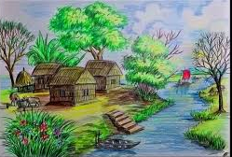
সময়ঃ ০১ মিনিট
পাঠ্যাংশঃ “সাত আর আট...হাতে হাত ধরো।”
বাড়ির কাজঃ
ক্লিক করুন

Slide 16
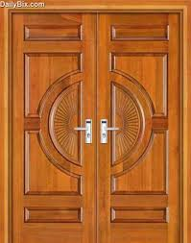
ধন্যবাদ
সময়ঃ ০১ মিনিট
আমাদের দেশ
ক্লিক করুন

Slide 17
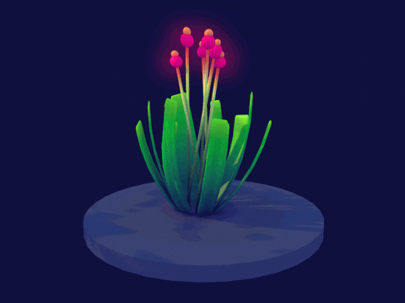
ক্লিক করুন
তথ্যপুঞ্জিঃ
www.google.com
www.youtube.com
Google chrome`s images
আমার বাংলা বই (প্রথম শ্রেণি)
জাতীয় শিক্ষাক্রম ও পাঠ্যপুস্তক বোর্ড, বাংলাদেশ
ক্লিক করুন

